Slide 1

Data Viz: exercice avec Tableau
Sokhna Awa Falilou SOW

Slide 2


Ordre du jour
Dashboard 1
Dashboard 2

Slide 3



Dashboard 1
Les Diagrammes par rapport à la proximité de l’océan

Slide 4
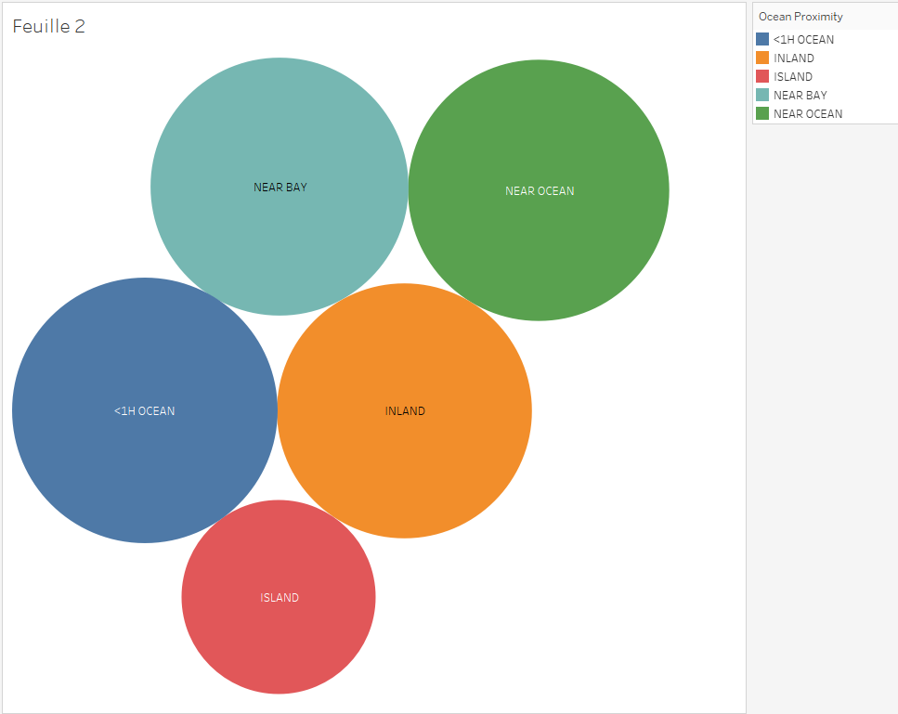
On remarque que dans les îles, il y’a moins de couples.

Slide 5
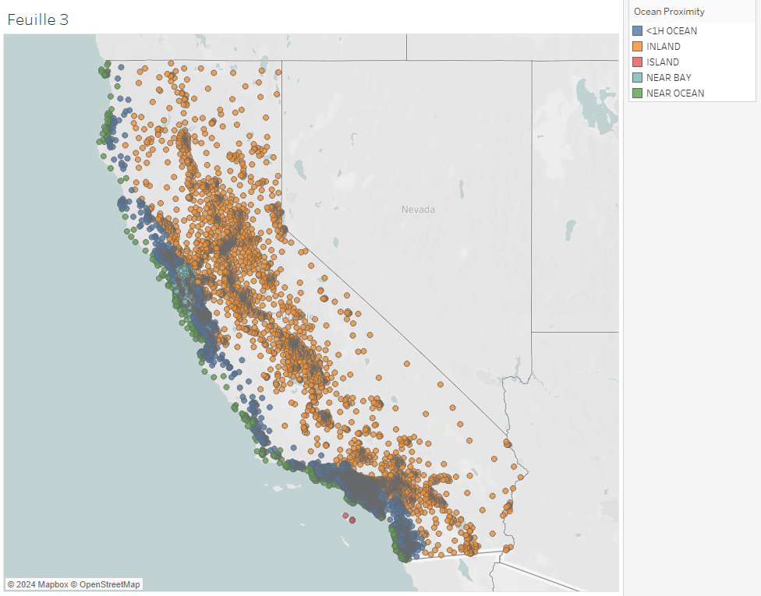
On remarque que plus on s’éloigne de l’océan plus il y’a des maisons habitées, et aussi il y’a pas beaucoup d’ îles habités .

Slide 6
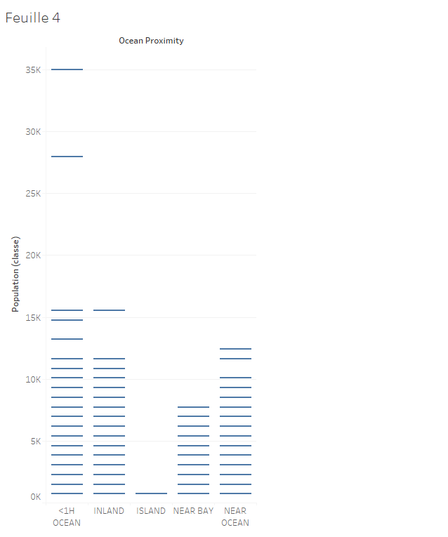
On remarque que les îles sont moins habités alors qu’à 1h de l’océan la population est dense.

Slide 7
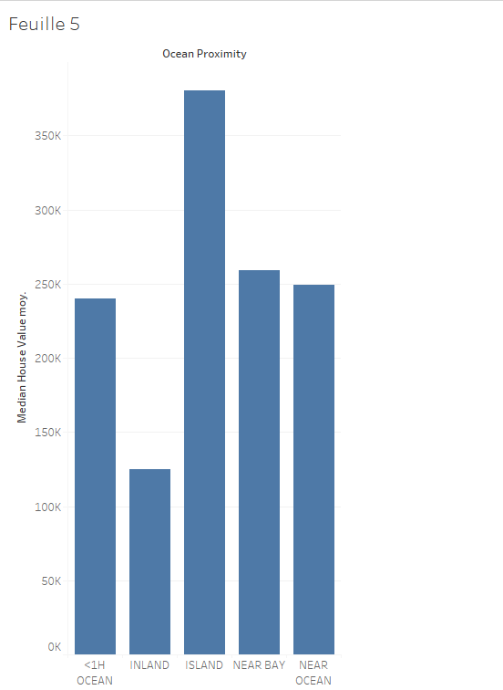
On remarque que les maisons des îles sont plus chères que alors que plus on s’éloigne de l’océan plus le prix diminuent.

Slide 8
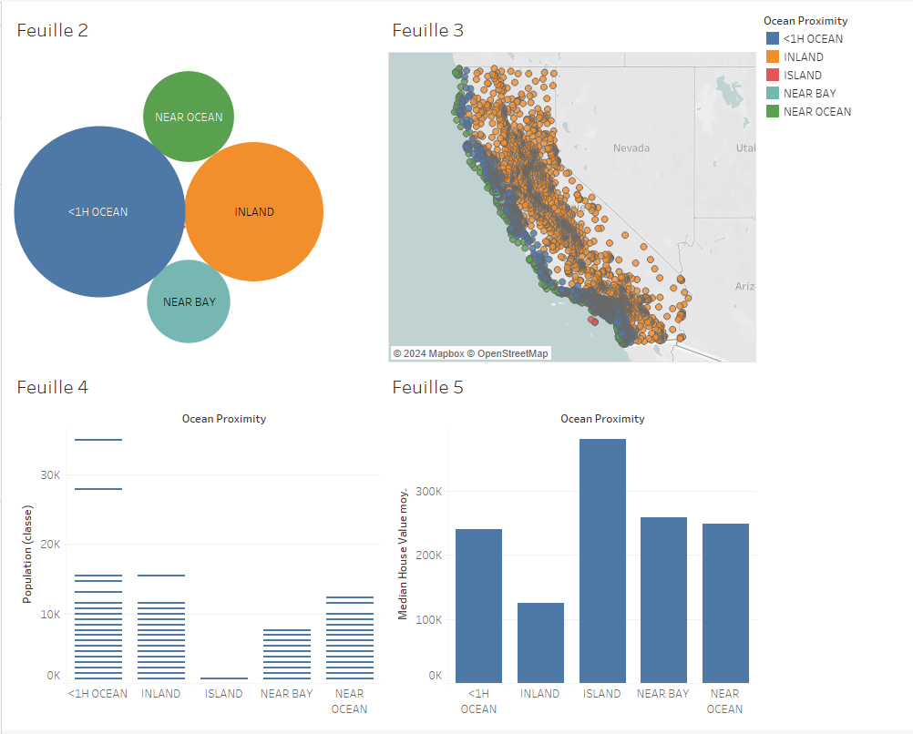
Dashboard 1
Dans ce Dashboard, on remarque que la proximité de l’océan et le prix des logements sont importants pour la démographie de de la Californie.

Slide 9
Dashboard 2
Les Diagrammes par rapport aux revenus et à lâge

Slide 10
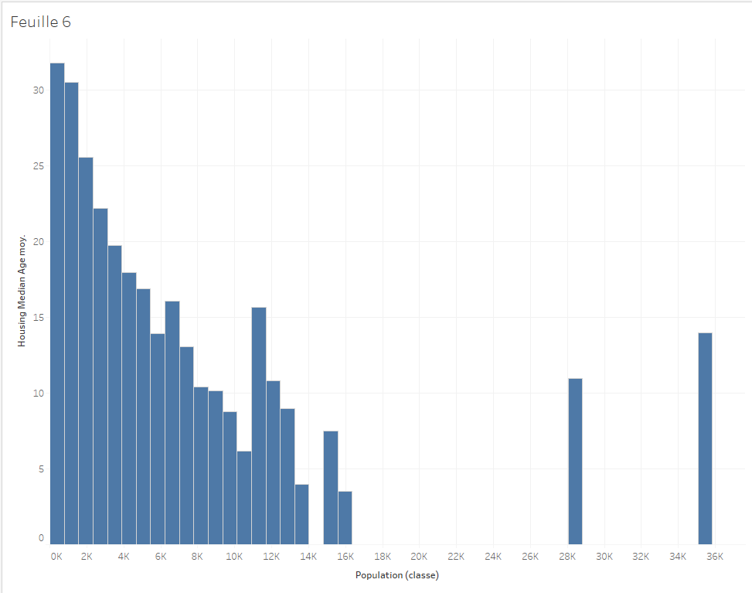
On observe que la majorité de la population a un âge moyen de 32 ans.

Slide 11
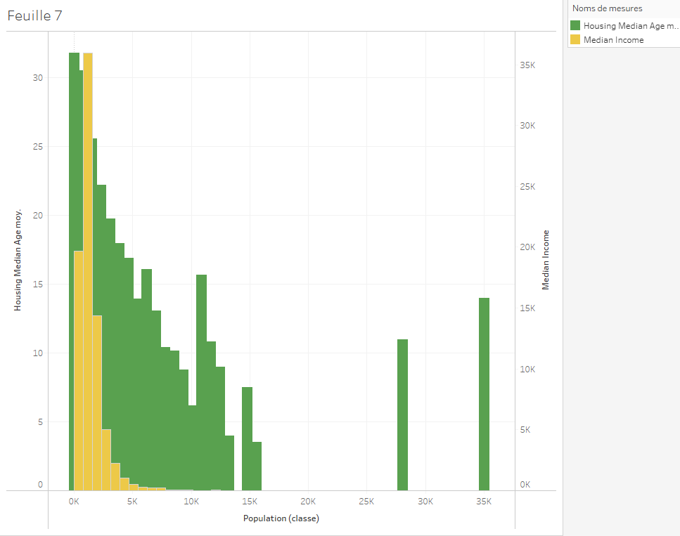
Dans ce graphe on observe que plus les personnes sont âgées plus ils ont des revenus élevés.

Slide 12
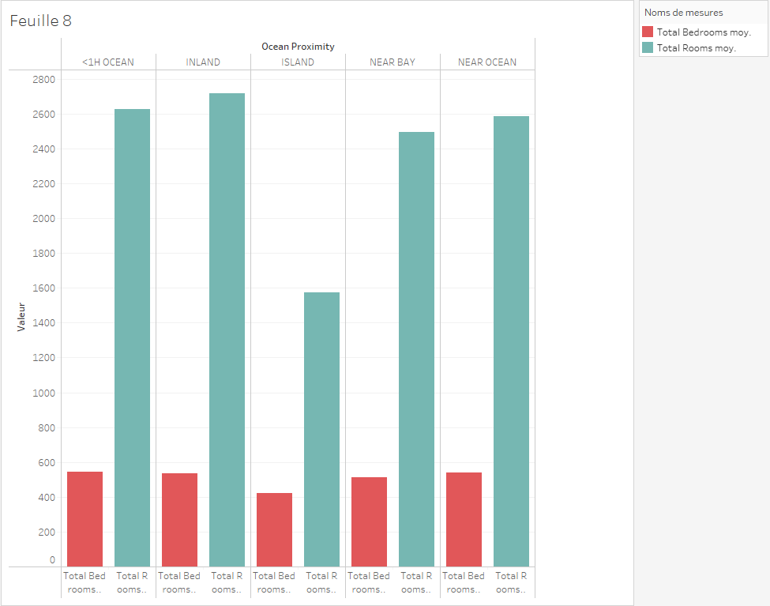
Les maisons éloignées de l’océan ont plus de salles et de chambres que les maisons proches de l’océan.

Slide 13
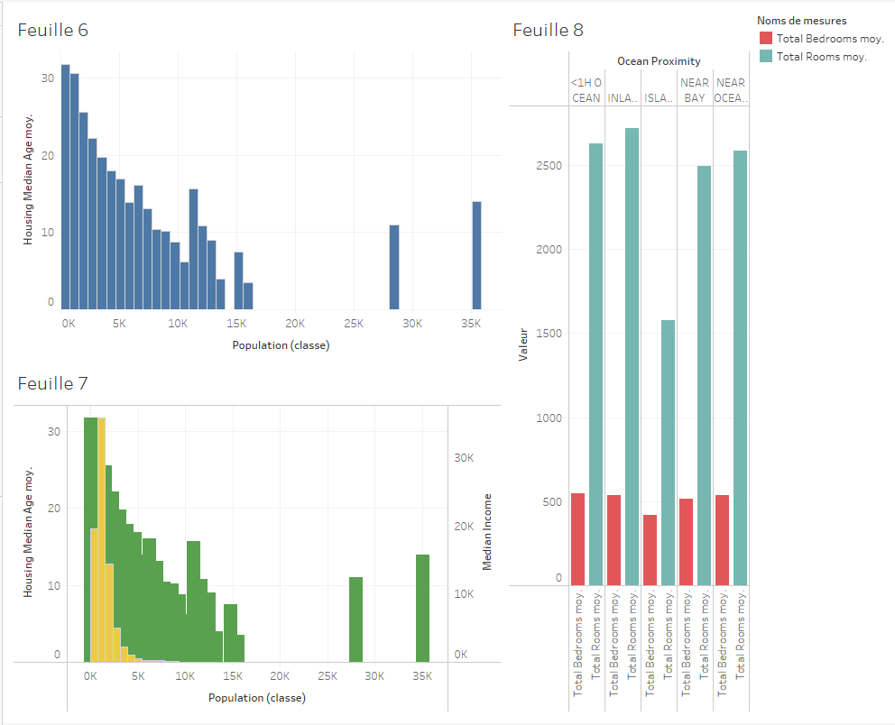
Dashboard 2
Dans ce Dashboard, on apprend que les revenus dépendent de l’âge .

Slide 14


MERCI!!!!!

